Slide 1
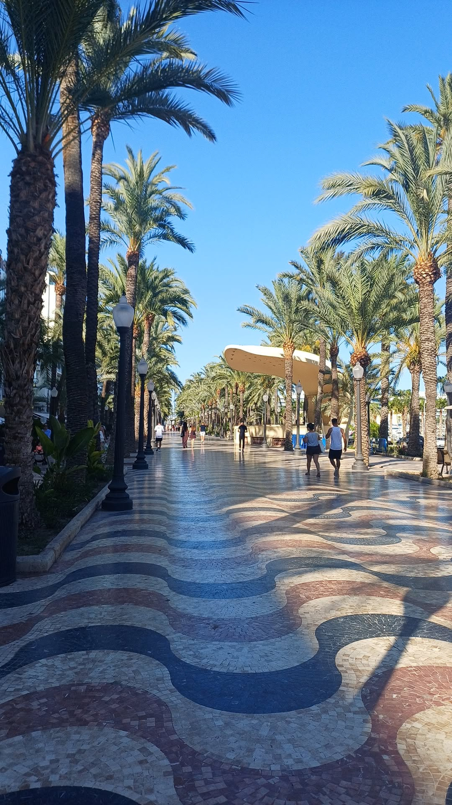
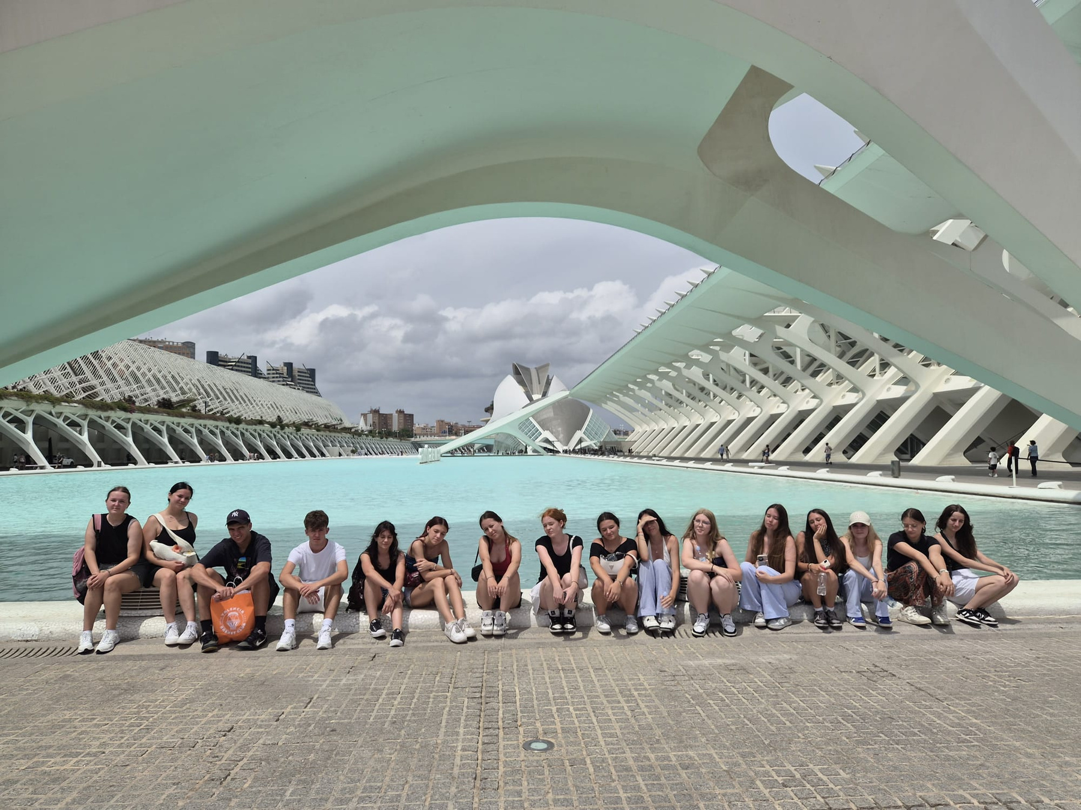
R
ADNA
MJESTA
Alicante, Španjolska
2026.
By: Elizabeta Lea Šerfezi i Paula Ambroš

Slide 2
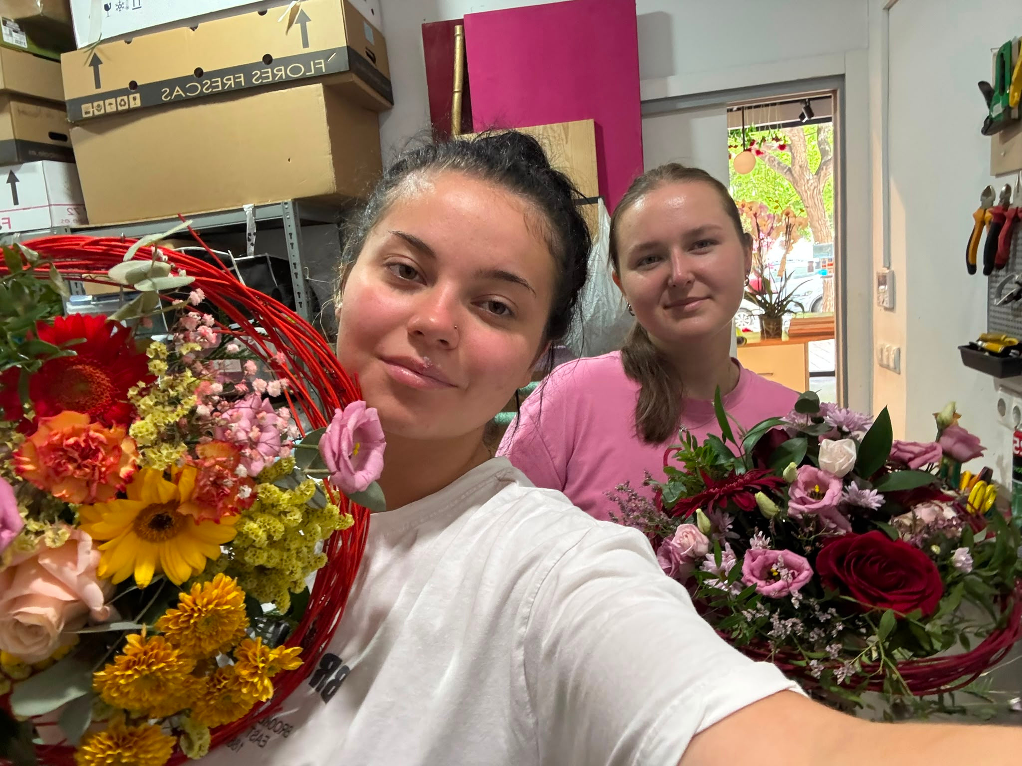
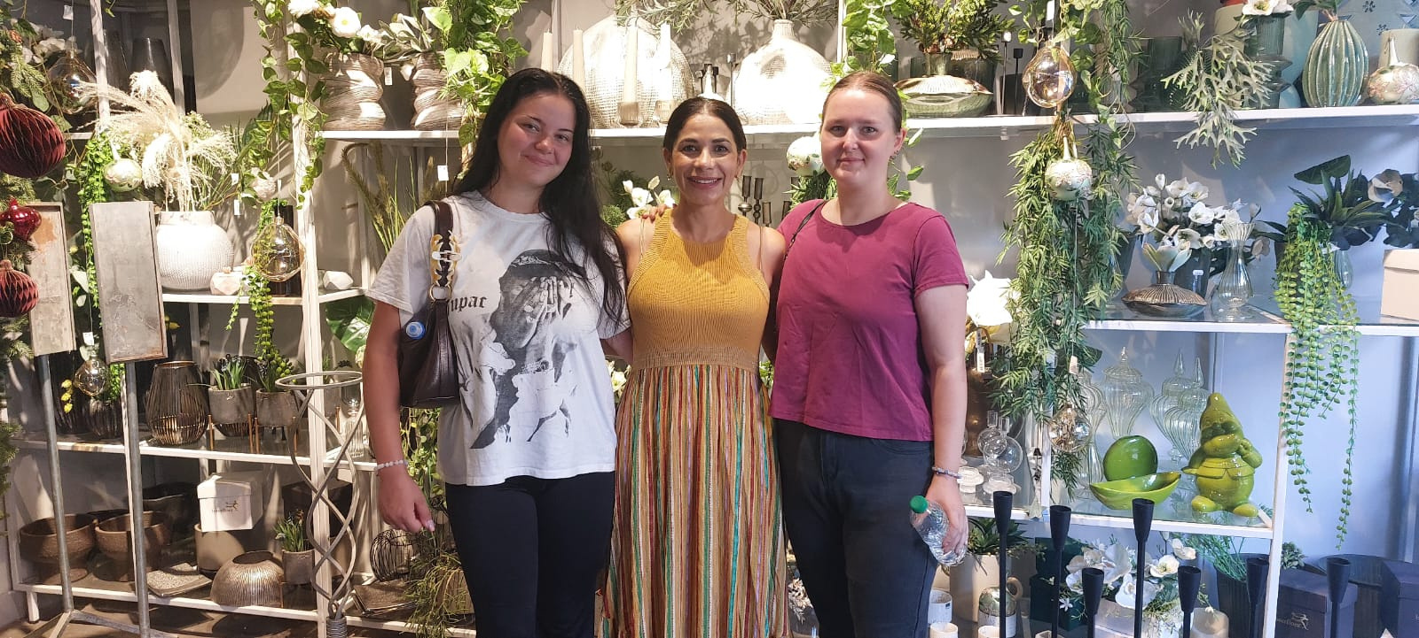
ARLETT ARTESANIA FLORAL
  Elizabeta Lea Šerfezi i Paula Ambroš su odrađivale praksu u cvjećarnici
  Tijekom prakse su naučile slagati bukete i aranžmane, te su koristile svoju kreativnost tijekom rada
  Razvile su svoje jezične vještine kroz komunikaciju sa mentoricom
  Usvojile su vrijednost pažljivog rada, osjećaja za estetiku i usmjerenosti na svaki detalj

Slide 3
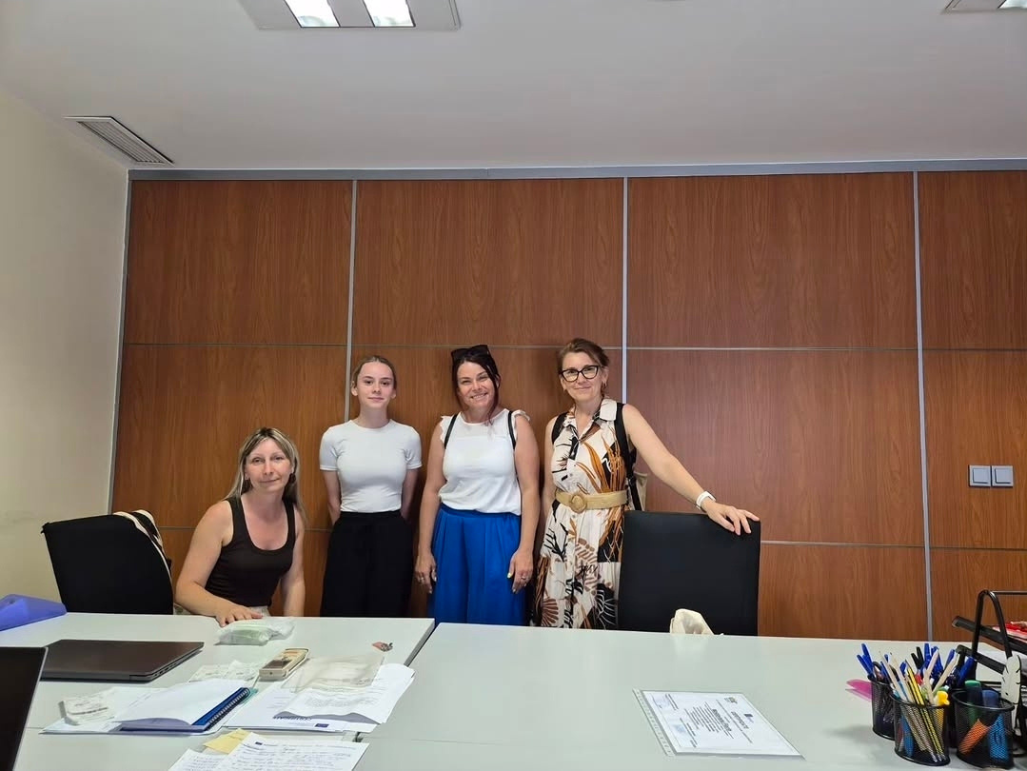
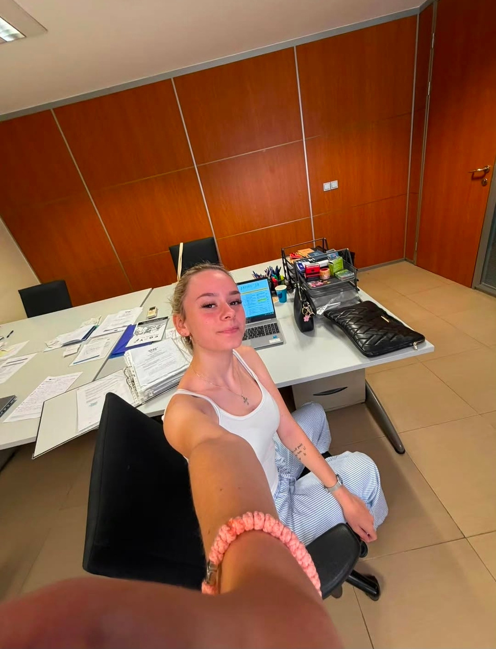
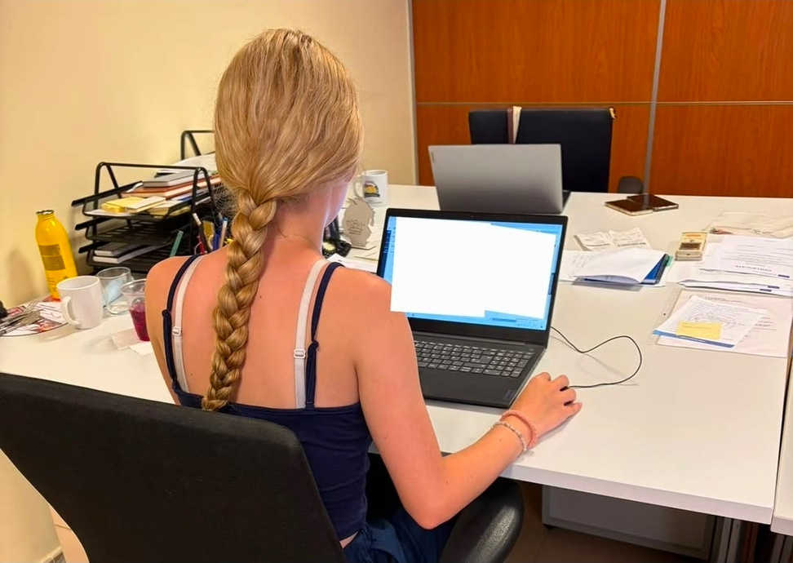
UNIVERSAL MOBILITY
  Dijana Grujić je obavljala stručni praksu u međunarodnom uredu Universal Mobility
  Kroz praksu je stekla iskustvo u komunikaciji s partnerima, organizaciji poslovanja i administrativnim procesima, te je unaprijedila svoje digitalne vještine
  Tijekom rada je naučila važnost preciznosti i organizacije pri administrativnom radu

Slide 4
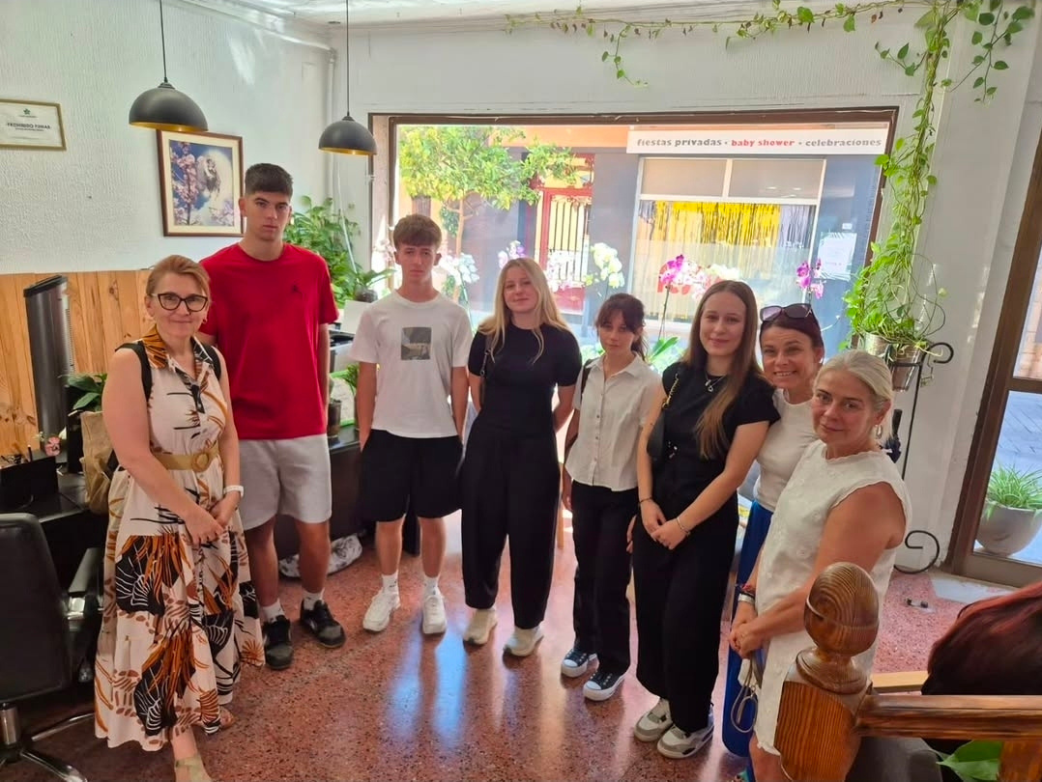
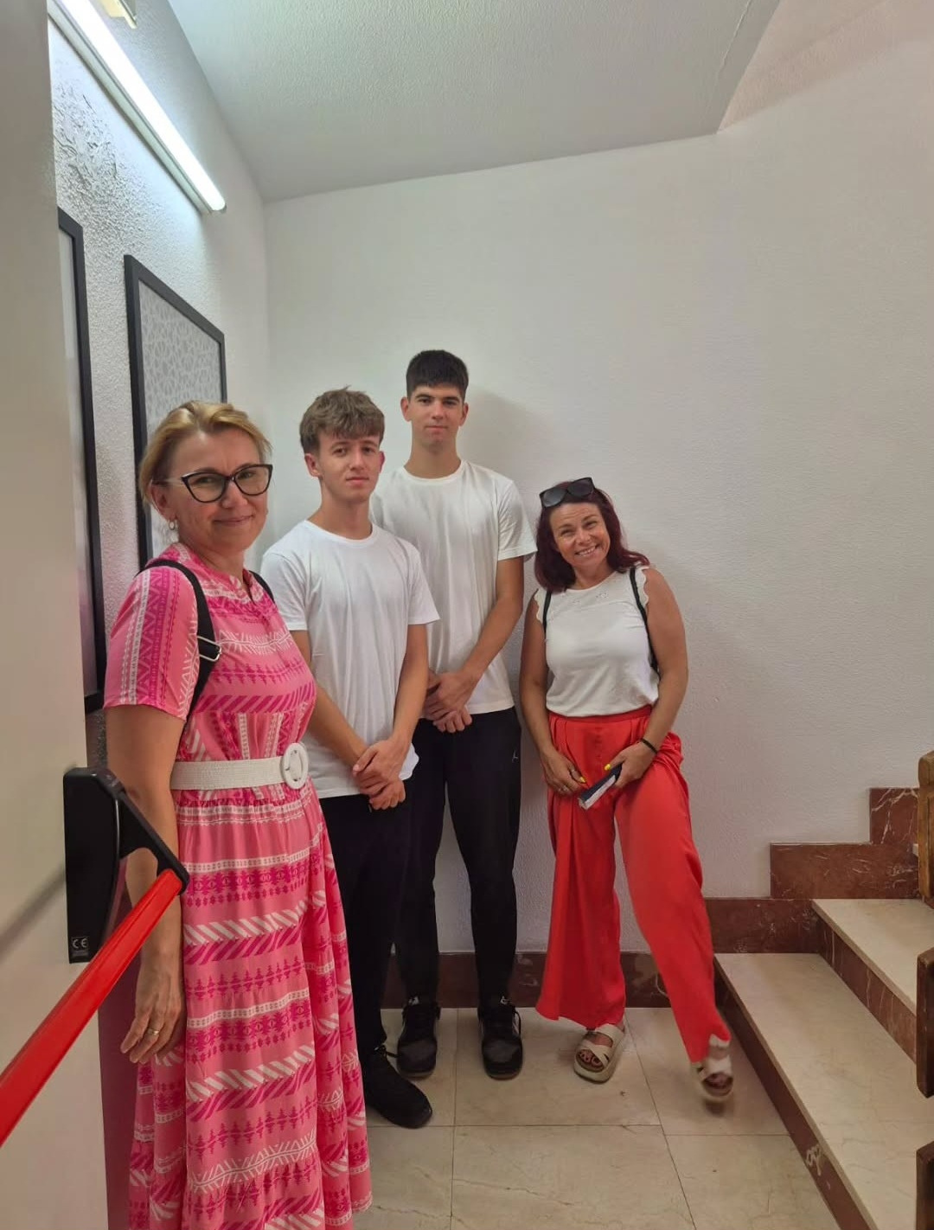
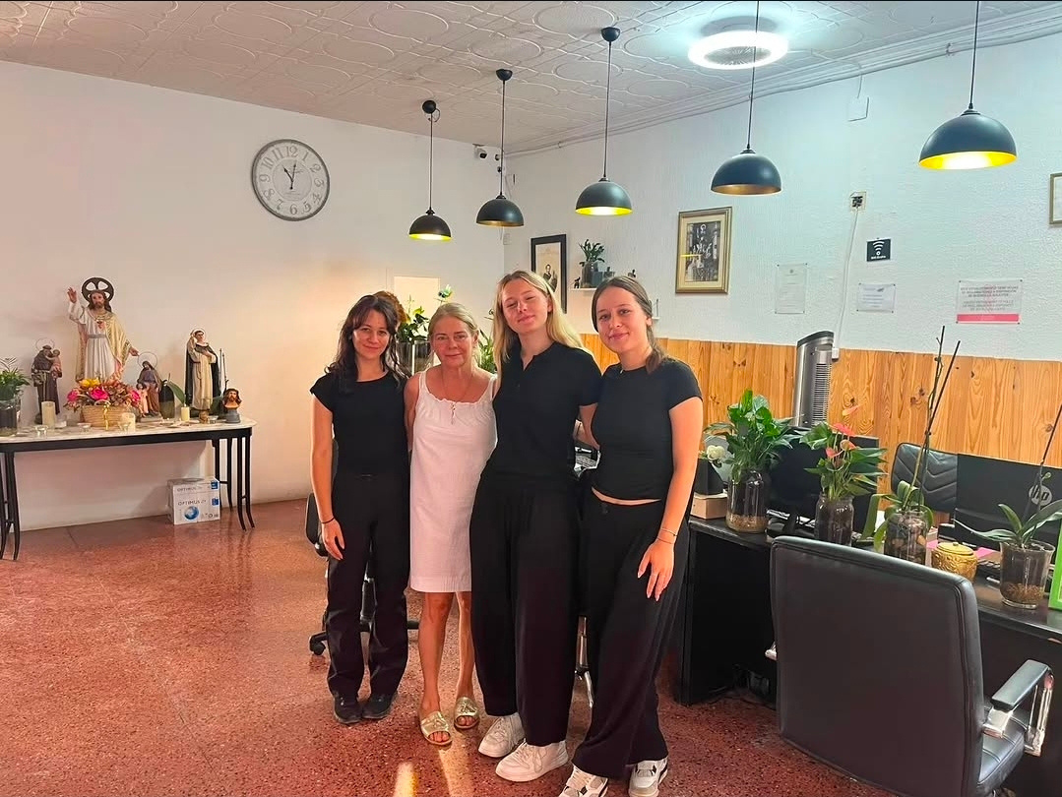
ALC
ALOJAMIENTOS
  Učenici Luka Brtan, Fabijan Kobetić, Kiara Bosilj, Iva Kamenski i Antonela Pustahija su izvršili svoju stručnu praksu u hotelu ALC Alojamientos, gdje su bili raspoređeni na rad na recepciji i u domaćinstvu
  Na recepciji su se upoznali sa zadacima poput provjeravanja dokumenata i obavljanje check-ina gostiju, te su dobili priliku upoznati i administrativnu stranu poslovanja smještajnog objekta
  Učenici koji su bili u domaćinstvu su stekli praktično iskustvo u održavanju hotela i pripremi hotelskih soba za goste, čime su razvili osjećaj za urednost, preciznost i važnost timskog rada.

Slide 5
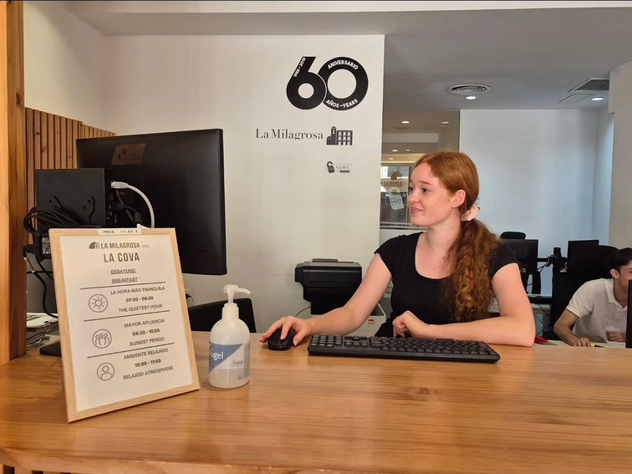
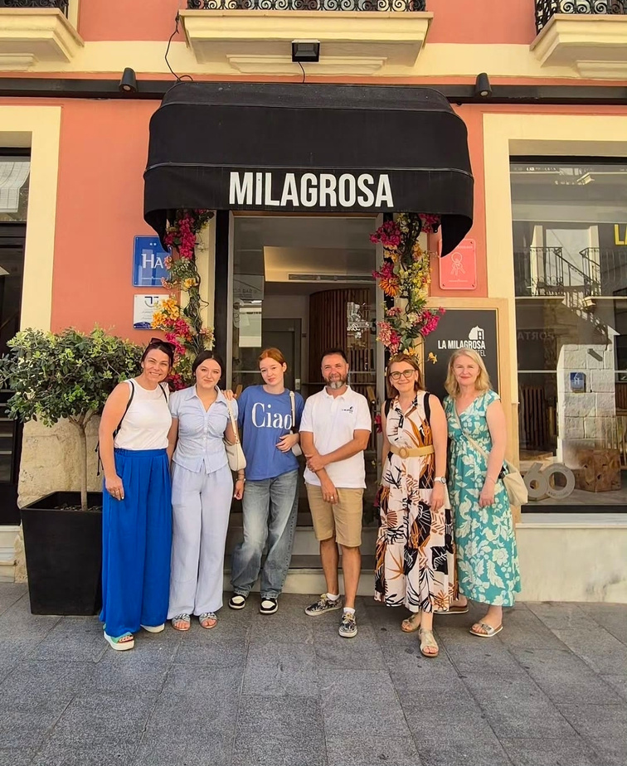
B&B
MILAGROSA
  Daria Takač i Lara Čarapović su obavljale praksu u hotelu B&B Milagrosa
  Učenice su radile na recepciji i u restoranu u sklopu hotela.
  Njihovi su zadaci obuhvaćali obavljanje papirologije, posluživanje doručka, održavanje urednosti prostora hotela za goste te izdavanje računa gostima
  Tijekom prakse su se učenice bolje upoznale sa načinom rada hotela i organizacijom recepcije, te su naučile važnost
  Naučile su koliko je pri radu u hotelu važno imati ljubaznost, profesionalnost i odgovoran odnos prema gostima

Slide 6
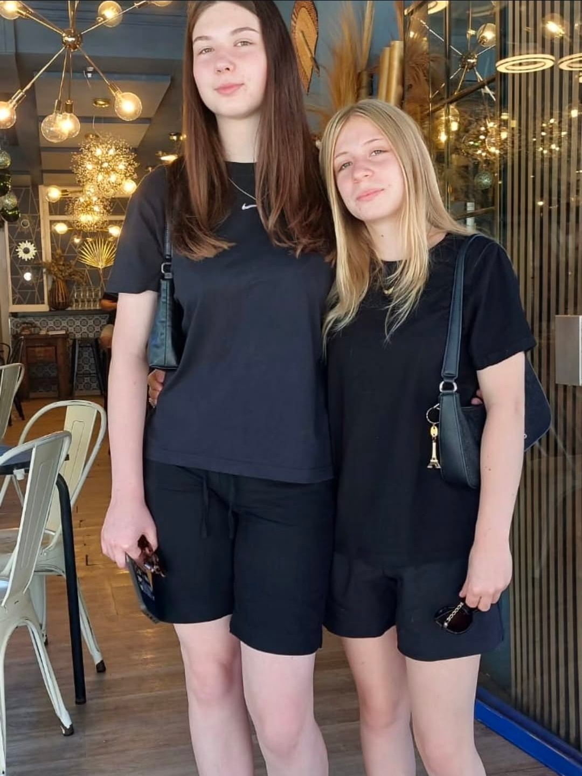
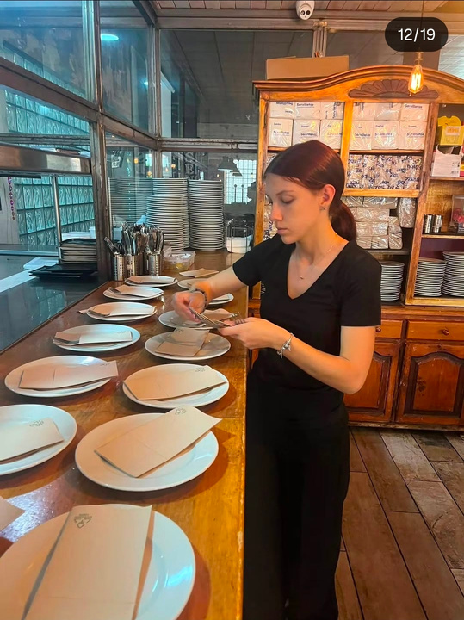
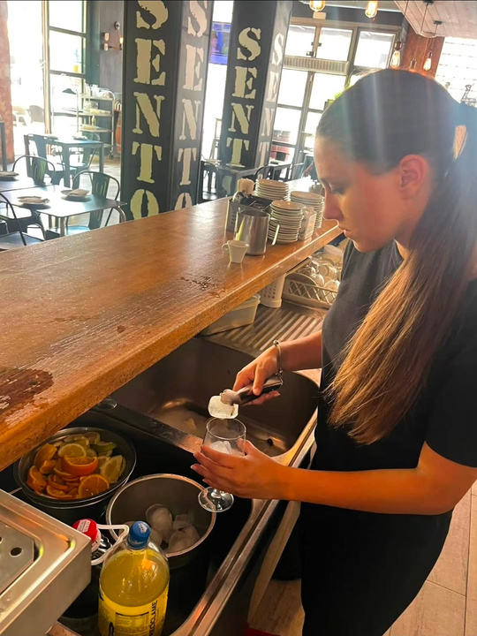
CERVECERIA
SENTO
  Učenice Lana Blažević, Elena Nemet, Tara Parag i Tea Majcenović su išle na praksu u jedan od poznatih restorana Alicantea
  Stjecale su praktično iskustvo u posluživanju gostiju, čišćenju stolova i zadacima pomoćnih poslova u okviru restoranskog domaćinstva
  Shvatile su važnost komunikacije i spretnosti na poslu jer ti elementi igraju važnu ulogu u brzini i učinkovitosti rada kuhinje u profesionalnom okruženju

Slide 7
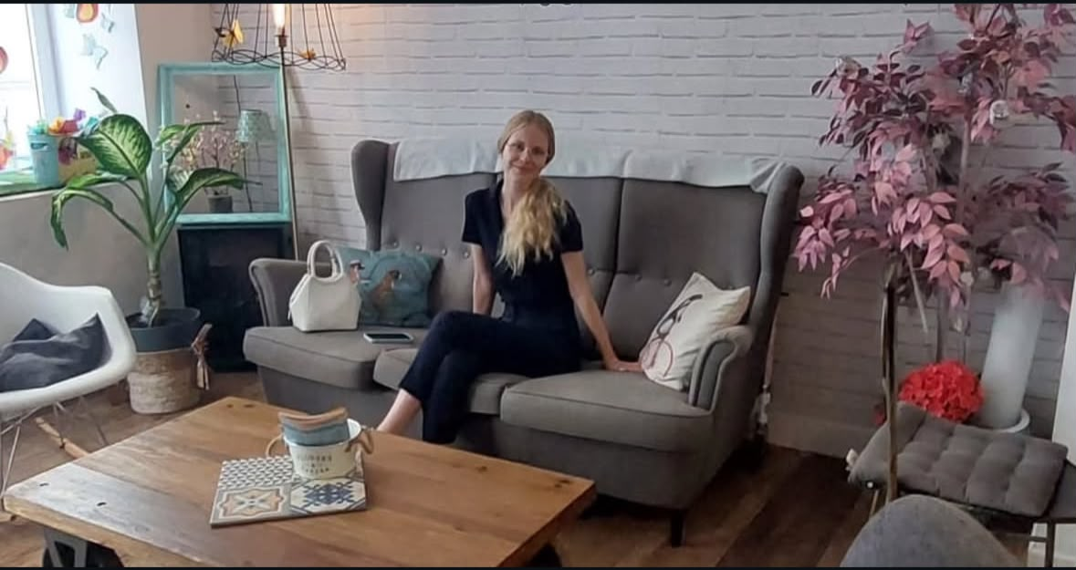
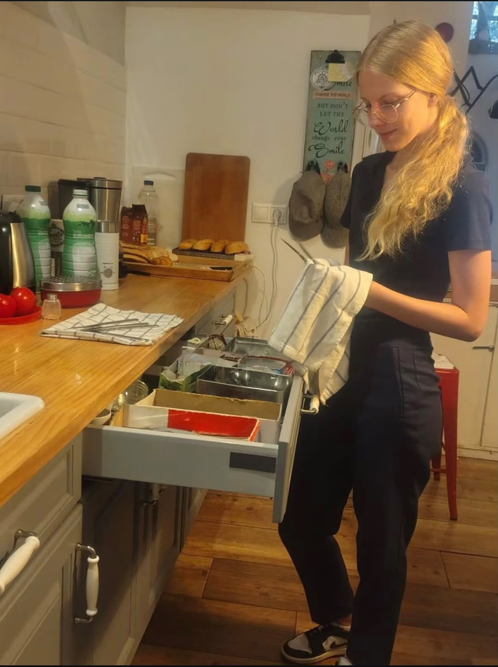
HOSTAL SMILE & CO
  Leona Rihter stručnu je praksu obavljala u hostelu Hostal Smile & Co, gdje je stekla vrijedno iskustvo rada u području turizma i ugostiteljstva
  Tijekom prakse upoznala se s organizacijom rada hostela, svakodnevnim poslovnim procesima i odgovornostima zaposlenika
  Sudjelovala je u komunikaciji s gostima, pružanju informacija i brizi o njihovim potrebama, čime je razvijala profesionalan odnos prema korisnicima usluga
Također je pomagala u radu restorana te se upoznala s različitim segmentima poslovanja manjeg smještajnog objekta. Kroz raznovrsne radne zadatke razvijala je komunikacijske i organizacijske vještine, odgovornost, samostalnost i sposobnost timskog rada. Ovo iskustvo omogućilo joj je bolje razumijevanje važnosti kvalitetne usluge i profesionalnog pristupa u turističkom sektoru

Slide 8
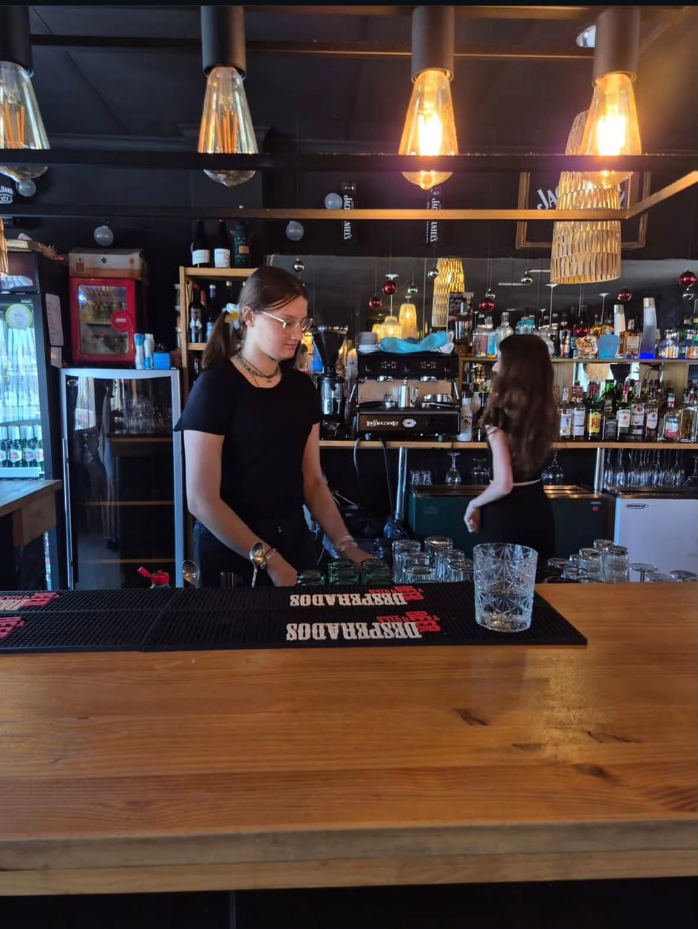
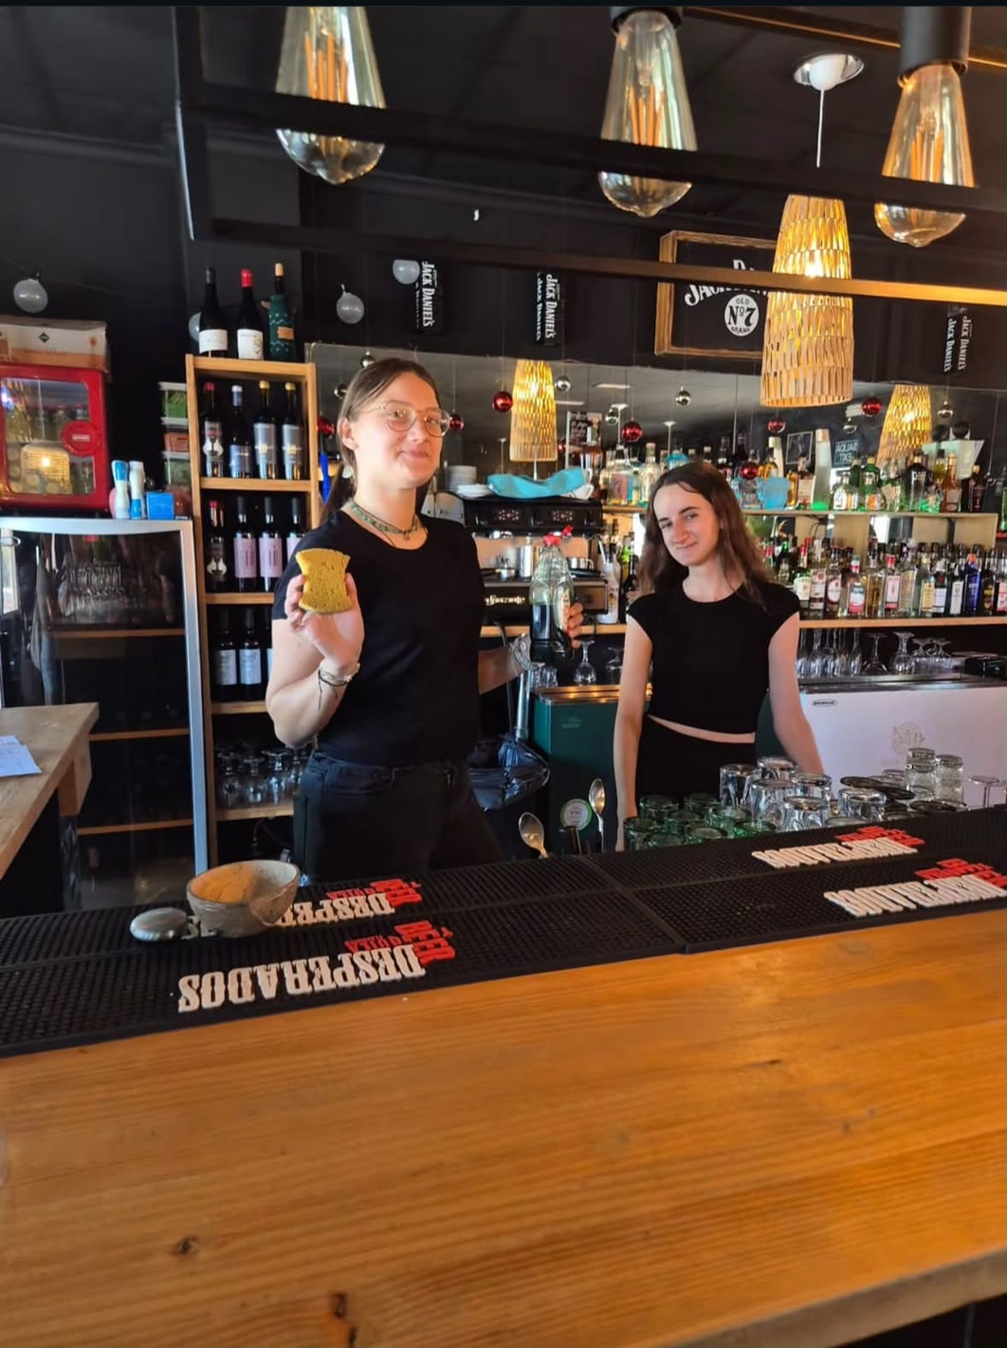
RESTAURANTE BRISA DEL MAR
  Erika Nolla Fila i Lana De Martini stručnu su praksu obavljale u restoranu Restaurante Brisa Del Mar, gdje su stekle vrijedno iskustvo rada u ugostiteljstvu
  Tijekom prakse upoznale su organizaciju rada restorana, način funkcioniranja ugostiteljskog objekta te standarde profesionalnog posluživanja gostiju
  Sudjelovale su u svakodnevnim radnim zadacima, usvajajući praktična znanja i razvijajući vještine potrebne za kvalitetan rad u restoranu
  Kroz praktičan rad razvijale su odgovornost, profesionalnost i sigurnost u obavljanju ugostiteljskih poslova, čime su dodatno obogatile svoje stručno znanje i pripremile se za buduće izazove u struci

Slide 9
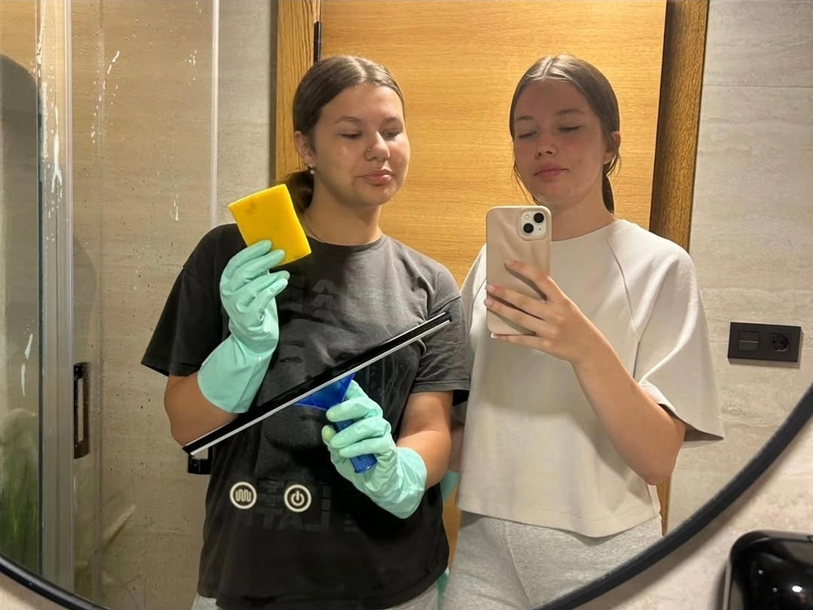
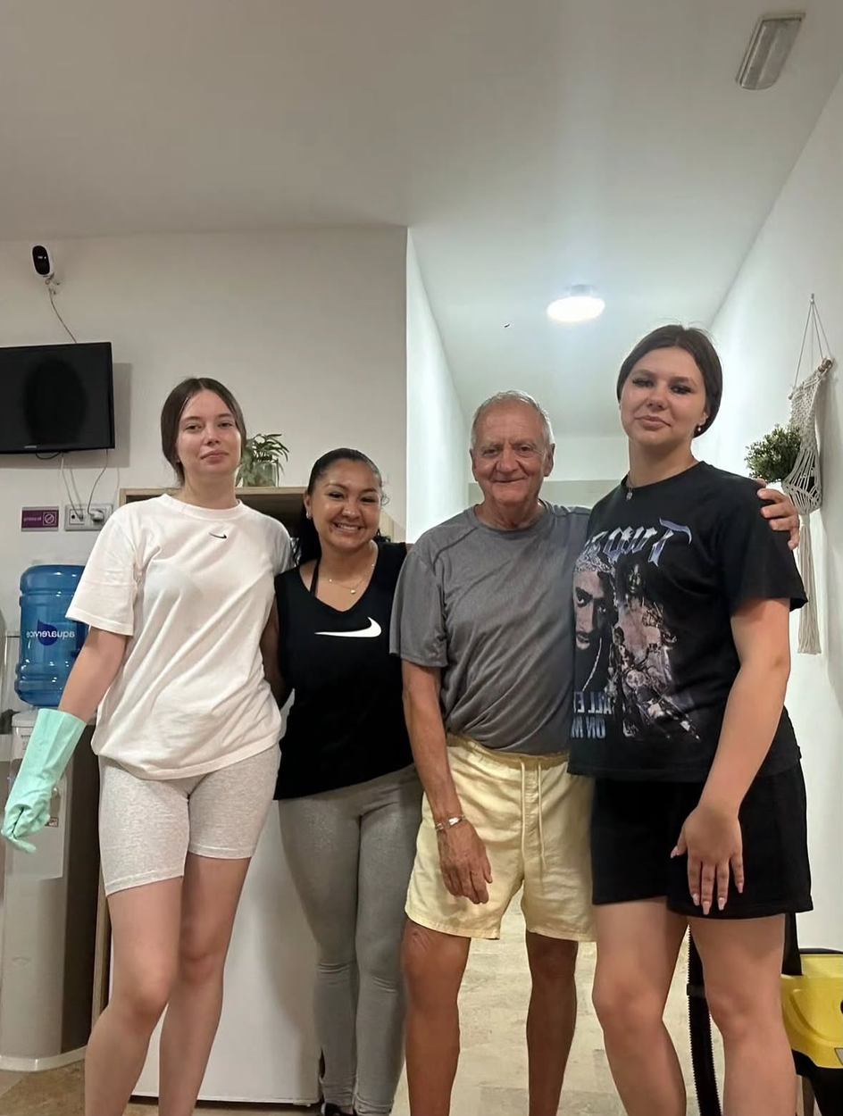
URBAN ROOMS
  Tijekom stručne prakse u Urban Rooms Eva Domšić i Tena Čulina aktivno su sudjelovale u poslovima održavanja smještajnog objekta, pri čemu su usvajale visoke standarde urednosti, higijene i pripreme soba za goste
  Njihovi radni zadaci obuhvaćali su čišćenje kupaonica, usisavanje i pranje podova, održavanje staklenih i keramičkih površina, mijenjanje posteljine te pripremu soba za dolazak novih gostiju.
  Posebnu pažnju posvećivale su detaljima kako bi svaka prostorija zadovoljila propisane standarde kvalitete
  Kroz svakodnevni praktični rad razvijale su odgovornost, preciznost, organizacijske sposobnosti i timski duh, a stečeno iskustvo omogućilo im je bolje razumijevanje važnosti profesionalnog pristupa, kvalitetne usluge i brige o zadovoljstvu gostiju u turističkom sektoru.

Slide 10
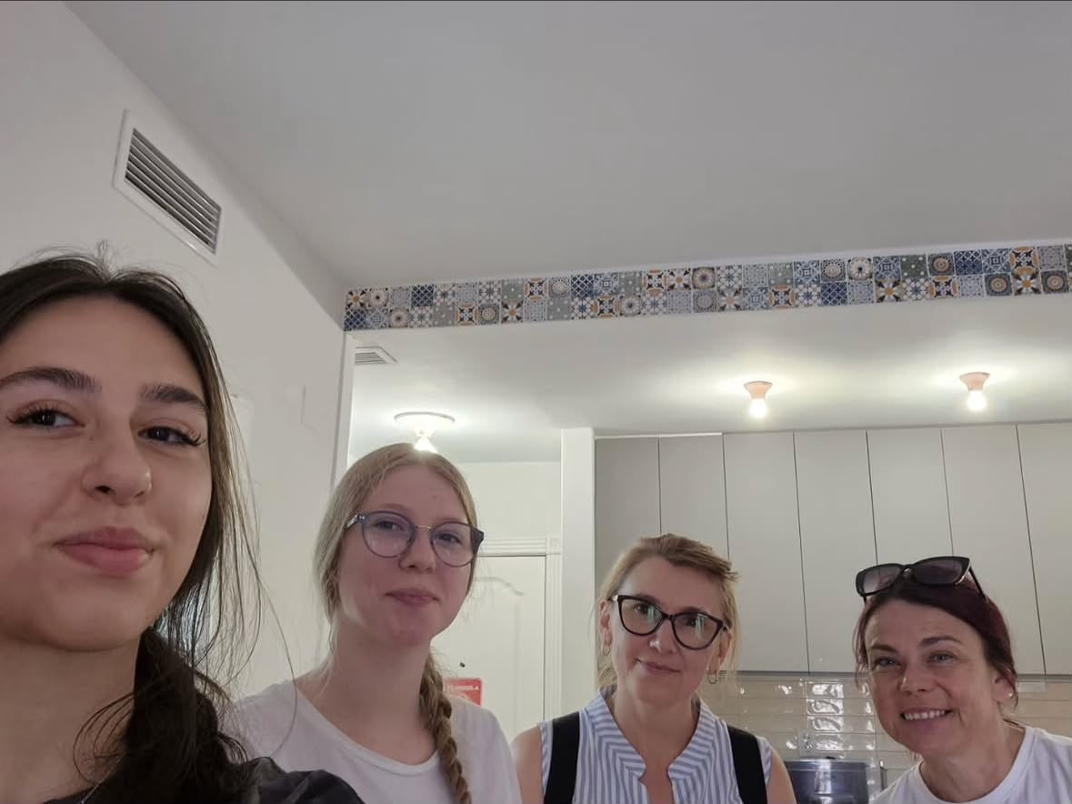
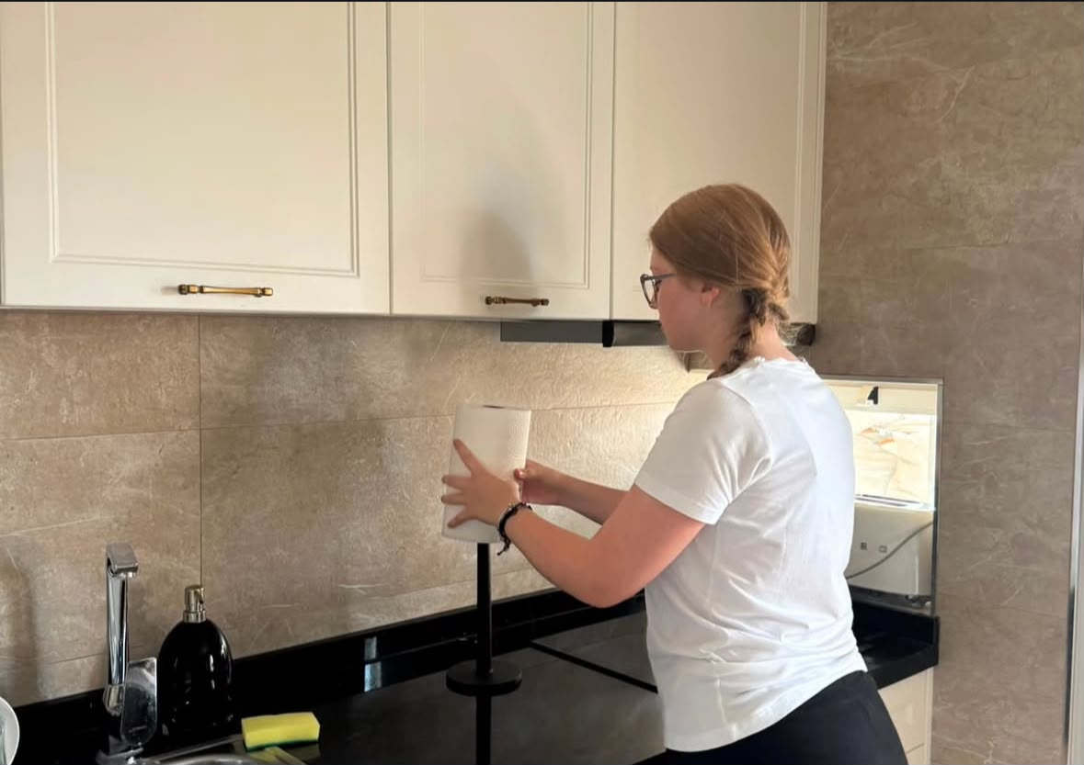
ALC APARTMENTS
  Rea Horvat i Mia Kir stručnu su praksu obavljale u ALC Apartments, gdje su stekle praktično iskustvo u poslovanju smještajnog objekta
  Tijekom prakse sudjelovale su u različitim poslovima održavanja i pripreme prostora za goste, uključujući čišćenje staklenih površina, održavanje urednosti zajedničkih prostora te pripremu objekta prema propisanim standardima kvalitete i higijene
  Upoznale su se i s administrativnim dijelom poslovanja, imale su priliku raditi na računalu, pratiti organizaciju dnevnih obveza te se upoznati s vođenjem dokumentacije i uredskim poslovanjem
  Kroz praktičan rad razvijale su organizacijske, komunikacijske i profesionalne vještine, odgovornost, preciznost i timski rad
  Ovo iskustvo omogućilo im je bolje razumijevanje važnosti kvalitetne organizacije i pružanja profesionalne usluge gostima

Slide 11










Hvala na pažnji!

